Slide 1

Rimini, 17 Maggio 2025
Il rapporto tra farmacista clinico e MMG: esempi pratici nel paziente oncologico ed ematologico
Dott.ssa Valentina Baldi
U.O. Direzione Assistenza Farmaceutica Ospedaliera Rimini

Slide 2
Poli farmacoterapia cronica nei pazienti Oncologici – Emilia Romagna
Oltre 320 000 pazienti cronici assumono ogni giorno 6 o più farmaci e circa 80 000 arrivano a 9 o più
I pazienti oncologici sopravvissuti (65% di sopravvivenza a 5 anni per gli uomini e 69% per le donne) rappresentano circa il 25–30% dei casi di poli farmacoterapia in regione
Nei pazienti oncologici anziani, la poli farmacoterapia (≥5 farmaci) è comune, con un uso prevalente di farmaci cardiovascolari, analgesici, gastroprotettori e psicotropi
Maggiori rischi di interazioni farmacologiche, di effetto avverso e di non‑aderenza, richiedendo un approccio multidisciplinare con medicina di gruppo, revisione periodica della terapia e coinvolgimento del farmacista ospedaliero
Registro Tumori Regione ER: stima nuove diagnosi 2022

Slide 3
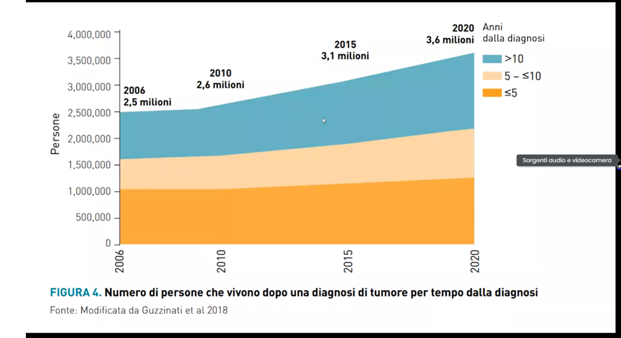
Cronicità del paziente oncologico

Slide 4
Apertura Ambulatorio Oncologico di Counselling
Cosa offre il servizio di presa in carico
  Colloqui individuali con farmacisti formati
  Informazione e orientamento
  Materiali educativi su terapie, effetti collaterali
  Consegna dei farmaci oncologici e terapia cronica
  Analisi delle terapie concomitanti per identificare possibili interazioni farmacologiche
Obiettivi
  Migliorare la qualità di vita del paziente
  Favorire l’aderenza alle cure
  Monitorare la sicurezza delle cure
  Incrementare motivazione e fiducia nel percorso oncologico
Notes:
4
4
4
4
4
4
Il Totale ricoverati (N° pz Ricoverati) considera i pazienti registrati nell'intervallo di riferimento che risultano dimessi.
Per cui ad esempio finchè tutti i pz registrati/entrati in un determinato mese non saranno dimessi, questo dato sarà in continua evoluzione.
Per febbraio 2023 non ci saranno aggiornamenti, poiché tutti i pz entrati a febbraio sono stati dimessi.

Slide 5
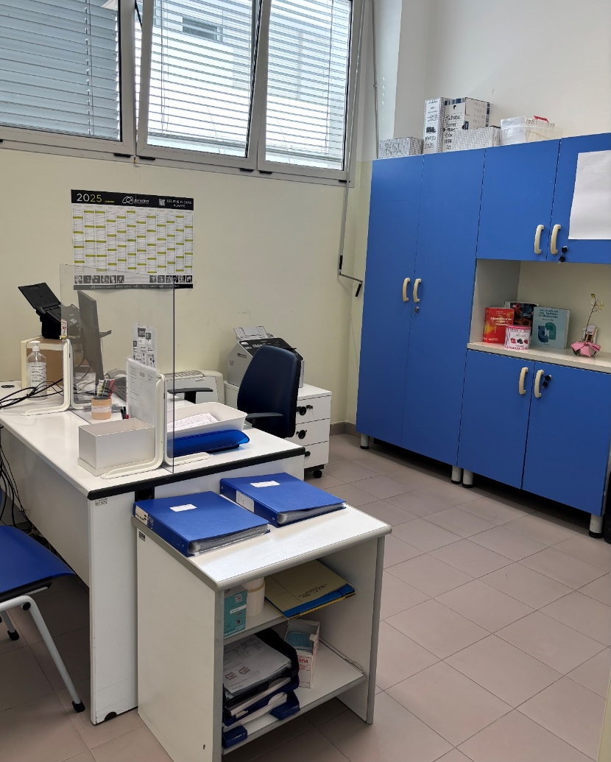
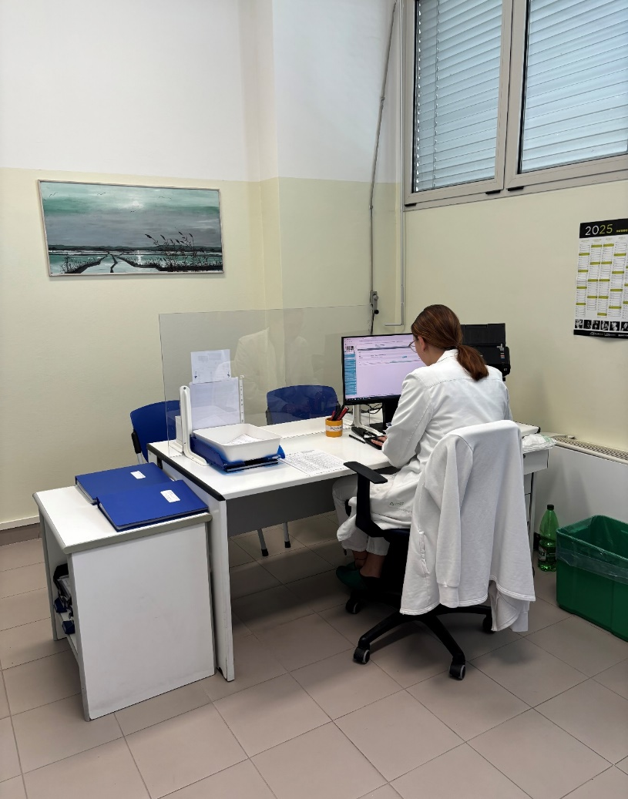
Ambulatorio Counselling Rimini

Slide 6
Criteri di eleggibilità dei pazienti
Pazienti in carico ai DH ambulatoriali afferenti alle UU.OO. di Onco-Ematologia che presentano le seguenti caratteristiche:
Età > 60 anni
In terapia con > 6 farmaci

Slide 7
Fasi della Medication Review
Ricognizione della terapia farmacologica
Farmacista/Medico
Medication Review con lo strumento Navfarma
Farmacista
Produzione di un report per il medico
criteri Beers, interazioni farmacologiche, duplicazioni, prescrizioni off-label, revisione appropriatezza PPI, omega 3, IPB, vitamina D …
Farmacista
Eventuale modifica della terapia
deprescrizione, modifica dosaggio o modalità di assunzione …
Medico
Comunicazione al paziente/care giver e al MMG
consegna diario terapia riconciliata, invio mail al MMG…
Medico/Farmacista
Notes:
7

Slide 8
Caso 1:
Diario di terapia e riepilogo interazioni
RIEPILOGO INTERAZIONI
L'uso concomitante di ABIRATERONE ACETATO e CYP2D6 SUBSTRATES (VORTIOXETINA-BRINTELLIX) può comportare un aumento dell'esposizione al substrato CYP2D6 e un aumento del rischio di effetti avversi correlati al substrato CYP2D6. L'abiraterone acetato è un inibitore moderato del CYP2D6. La somministrazione concomitante di abiraterone con substrati del CYP2D6 aumenta la concentrazione dei substrati del CYP2D6, che può aumentare il rischio di reazioni avverse correlate a questi substrati. Evitare la somministrazione concomitante, per la quale variazioni minime della concentrazione possono portare a gravi tossicità. Co-somministrando abiraterone con vortioxetine ci si può attendere un aumento delle concentrazioni plasmatiche di vortioxetine, con potenziale aumento degli effetti avversi (es. nausea, vomito, iperattività serotoninergica). Si consiglia di dimezzare il dosaggio di Vortioxetina.
Interazione VORTIOXETINA (BRINTELLIX) e ACIDO ACETIL SALICILICO
L'uso concomitante di queste due classi di farmaci può causare un aumento del rischio di emorraggia intracranica e sanguinamento gastrointestinale (GI). Quando un SSRI e un FANS vengono impiegati contemporaneamente, monitorare attentamente il paziente per eventuali effetti collaterali, inclusi sanguinamenti GI, specialmente nei pazienti anziani e in coloro che in passato hanno sviluppato ulcere GI. Si consiglia di prendere in considerazione l'impiego di altri farmaci per la gestione del dolore (es, paracetamolo oppure di prescrivere una profilassi con farmaci antiulcera.
L'uso concomitante di ABIRATERONE ACETATO e APIXABAN può comportare un aumento dell'esposizione ad apixaban.
Meccanismo: inibizione del trasporto dell'efflusso mediato da P-gp di apixaban
Consiglio clinico: L'uso concomitante di apixaban con abiraterone (un potenziale inibitore della P-gp) può portare ad un aumento dei livelli di apixaban e ad un aumento del rischio di sanguinamento, pertanto la somministrazione concomitante deve essere evitata.
Interazione APIXABAN e VORTIOXETINA
L'uso concomitante di vortioxetina con un farmaco antiaggregante o anticoagulante può potenziare il rischio di sanguinamento. Monitorare attentamente i pazienti quando vortioxetina viene iniziata o interrotta in pazienti che ricevono farmaci che interferiscono con l'emostasi. Informare i pazienti dell'aumento del rischio di sanguinamento associato all'uso concomitante di vortioxetina con agenti antiaggreganti e anticoagulanti.

Slide 9
Caso 2:
Diario di terapia e riepilogo interazioni
RIEPILOGO INTERAZIONI:
- L'uso concomitante di linagliptin e di ENZALUTAMIDE può comportare una riduzione dell'esposizione a linagliptin per induzione del metabolismo mediato da linagliptin mediato dal CYP3A4. La somministrazione concomitante di linagliptin (un substrato del CYP3A4) con potenti induttori del CYP3A4 può ridurre l'esposizione a linagliptin e portare a una perdita di efficacia di linagliptin. E' opportuno Selezionare un'alternativa all'induttore del CYP3A4, con potenziale di induzione enzimatica minima o nulla (es GLIXAMBY o altri, sotto consiglio di specialista).
- L'uso concomitante di ABIRATERONE ACETATO e AGENTI ANTIDIABETICI può comportare un aumento del rischio di ipoglicemia grave con aumento dell'effetto ipoglicemizzante. Monitorare la glicemia nei pazienti con diabete durante la co-somministrazione e valutare se sono necessarie modifiche della dose dell'agente antidiabetico.
- L'uso concomitante di EDOXABAN ed ENZALUTAMIDE può comportare un aumento dell'esposizione a edoxaban. Il meccanismo è inibizione del trasporto dell'efflusso mediato da P-gp di edoxaban
Parere clinico: L'uso concomitante di edoxaban (un substrato della P-gp) con enzalutamide (un inibitore della P-gp) può portare ad un aumento dei livelli di edoxaban e ad un aumento del rischio di sanguinamento, pertanto la somministrazione concomitante deve essere evitata.
Da recenti studi, anche con ABIRATERONE si ha un aumento del rischio di sanguinamento nell’utilizzo concomitante dell’edoxaban con abiraterone. Tenere monitorato il profilo emodinamico.
Dopo valutazione con medico Specialista, si è deciso di intraprendere ABIRATERONE con l’avviso al paziente di tenere monitorata la glicemia (rischio ipoglicemico).

Slide 10





Collaborazione Medico di Medicina Generale - Farmacista – Oncologo/Ematologo nella ricognizione e riconciliazione terapeutica
Prescrizione terapia Cronica + Oncologica
Analisi delle interazioni
Valutazione delle Comorbidità
Revisione Terapia
Deprescribing,
Ottimizzazione
Nelle analisi effettuate è stato fondamentale il confronto tra le tre figure professionali per approfondire le problematiche che spesso si incontrano nelle terapie complesse dei pazienti onco-ematologici:
Duplicazioni di terapie per mancanza di comunicazione tra sistemi informatici
Mancata comunicazione con il paziente della terapia domiciliare effettivamente assunta
Mancata informazione tra specialisti coinvolti

Slide 11
Accessi ambulatorio e analisi effettuate
 | Primo trimestre 2025
 | GENNAIO | FEBBRAIO | MARZO | TOTALI
N° Accessi | 659 | 632 | 607 | 1.898
N° Analisi terapie croniche | 51 | 65 | 74 | 190
N° Ricognizioni con MMG | 42 | 45 | 45 | 132
ADR segnalate | 8 | 5 | 12 | 25
Sul 10% dei pz è stata eseguita l’analisi delle interazioni
Sul 7% dei pz è stata effettuata la riconciliazione da parte del MMG

Slide 12
Interazioni – Farmaci maggiormente coinvolti
ATC | FARMACO | FREQUENZA
N06AX11 | MIRTAZAPINA | 10
N02AJ06 | CODEINA/PARACETAMOLO | 6
L02BB05 | APALUTAMIDE | 5
R03AK10 | FLUTICASONE/VILANTEROLO | 4
C09AA05 | RAMIPRIL | 4
N02BF02 | PREGABALIN | 4
B01AA03 | WAFARIN SODICO | 4
N06AX16 | VENLAFLAXINA | 4
C09DX04 | SACUBITRIL/VALSARTAN | 4
H02AB07 | PREDNISONE | 4
C08CA01 | AMLODIPINA | 3
N05BA06 | LORAZEPAM | 3
C10AA01 | SIMVASTATINA | 3
A03FA01 | METOCLOPRAMIDE | 3
J02AC01 | FLUCONAZOLO | 3
N05AN | LITIO CARBONATO | 3
C10AA05 | ATORVASTATINA | 3
L02BB04 | ENZALUTAMIDE | 3
J02AC04 | POSACONAZOLO | 3
A02BC02 | PANTOPRAZOLO | 3
PRINCIPALI INTERAZIONI MAGGIORI
MIRTAZAPINA | VENLAFLAXINA
MIRTAZAPINA | LITIO CARBONATO
METOCLOPRAMIDE | CODEINA/PARACETAMOLO
SIMVASTATINA | WAFARIN SODICO
VENLAFLAXINA | WAFARIN SODICO
ALLOPURINOLO | WAFARIN SODICO
MIRTAZAPINA | FLUTICASONE/VILANTEROLO
PANTOPRAZOLO | POSACONAZOLO

Slide 13
Considerazioni finali
Punti di Forza
  Riduzione delle interazioni farmacologiche e delle potenziali prescrizioni inappropriate
  Deprescribing mirato attraverso l’utilizzo di reportistica dedicata
  Creazione di una rete fra MMG, farmacisti ospedalieri e specialisti
  Maggior coinvolgimento del paziente/care giver
  Follow-up del paziente con rivalutazione periodica
Aree di Miglioramento
  Migliorare interfaccia Ospedale–Territorio
  Potenziare formazione continua del personale sanitario sul deprescribing
  Sviluppo di sistemi informatici per la condivisione di informazioni in rete
  Promuovere la medication review come pratica routinaria
Criticità
  Mancanza oggettiva di tempo da parte del MMG
Notes:
13
13
13
13
13
13

Slide 14

Grazie per l’attenzione

